Slide 1
에이닷 영어학원 홈페이지
커리큘럼 로드맵

Slide 2
BODY-메인
1 | 텍스트 영역 - 하단에서 위로 나타나는 효과 * 스크롤 X *첫 로딩 시 재생 후 멈춤 상태 유지
2 | 콘텐츠 영역 -원 스크롤시 박스 3개 순차적 로딩 *로딩 후 멈춤 상태 유지
3 | 각 영역을 클릭하면 해당 페이지로 이동할 수 있는 기능 첫번째 영역(영어 실력 커리큘럼): 3p 두번째 영역(내신 대비 커리큘럼): 12p 세번째 영역(수능 집중 커리큘럼): 20p
내신과 수능에 필요한 모든 것이 다 있는
에이닷. 커리큘럼
1
에이닷에는 영어 실력 향상 커리큘럼부터
내신 대비와 수능 집중 커리큘럼까지 모두 준비되어 있어요.
시간을 적게 투자하고
고득점을 받을 수 있는
나에게 딱 맞는 대비로
성적이 오를 수 밖에 없는
현장 실전 감각을 끌어올려
수능 최고 점수를 받을 수 있는
2
3
영어 실력 향상 커리큘럼
내신 대비 커리큘럼
수능 집중 커리큘럼

Slide 3




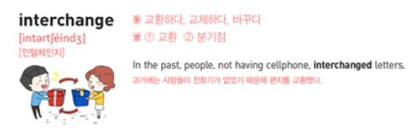


BODY-메인
1 | 텍스트 영역 - -스크롤 시 하단에서 위로 나타나는 효과 *애니메이션 참고 레퍼런스 : 토스증권 (tossinvest.com)
2 | 탭 영역
1
영어 실력 향상 에이닷. 커리큘럼
2
2
2
단어
해석
독해
어떤 단어도 쉽게 암기할 수 있는 고단끝 커리큘럼
해석할 때 꼭 알아야 하는 영어 단어,
더 효율적으로 암기하고 더 오래 기억할 수 있어요!
효율적인 단어 암기
쉽게 하는 단어 암기
출제 빈도순 단어 구성과
책을 어플로 옮긴 AI BOOK으로
언제 어디서든 암기가 가능해요.
한글 발음, 단어 연상 그림,
기출 예문으로 단어 암기를
쉽게 할 수 있어요.
오래 기억 나는 단어 암기
약점 보완 단어 암기
시각과 청각을 활용한 방법과
셀프 테스트를 통한 암기로
장기간 기억이 가능해요.
나의 단어장을 활용하여
약점 단어를 완전하게
암기할 수 있어요.

Slide 4
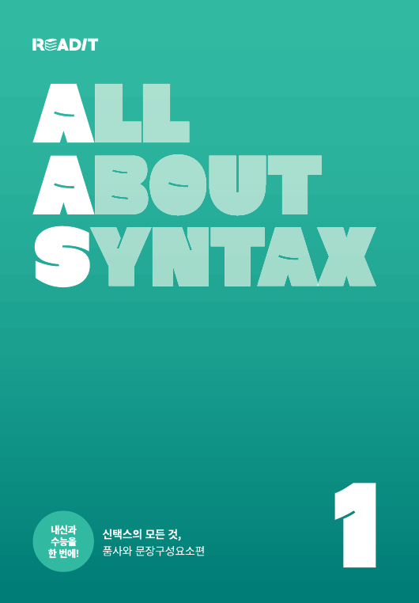

BODY-메인
1 | 탭 영역
2 | 노란색 원형 - 원형이 돌아가는 효과 (애니메이션 효과를 통해 눈에 띄도록)
3 | 아래로 스크롤시 오른쪽으로 넘어가는 기능과 버튼으로 이동이 가능한 기능 *애니메이션 참고 레퍼런스 매쓰플랫 - 수학문제은행 (mathflat.com) 에이닷 영어학원 - 1:1 맞춤형 커리큘럼의 고등영어브랜드 (adotenglish.com)
영어 실력 향상 에이닷. 커리큘럼
1
1
1
단어
해석
독해
어떤 문장도 해석할 수 있는 Syntax 커리큘럼
구조에 따라 달라지는 해석,
정확한 해석법을 나의 실력에 맞게 학습할 수 있어요!
2
입문
기초 문법 용어 학습
3
▶
문법 용어를 빠르게
정리 하고싶은 학생들을 위한 강의
“용어와 개념을
가장 빠르게
정리할 수 있어요!”
12강 │ 3주 완성
All About Syntax 1
TIP 더 쉽고 자세히 알려주는
Start-up 강의도 있어요!
(40강 │ 10주 완성)

Slide 5
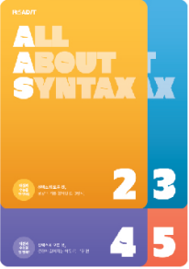

BODY-메인
1 | 탭 영역
2 | 노란색 원형 - 원형이 돌아가는 효과 (애니메이션 효과를 통해 눈에 띄도록)
3 | 위로 스크롤시 왼쪽으로 넘어가는 기능과 아래로 스크롤시 오른쪽으로 넘어가는 기능 버튼으로 이동이 가능한 기능 *애니메이션 참고 레퍼런스 매쓰플랫 - 수학문제은행 (mathflat.com) 에이닷 영어학원 - 1:1 맞춤형 커리큘럼의 고등영어브랜드 (adotenglish.com)
영어 실력 향상 에이닷. 커리큘럼
1
1
1
단어
해석
독해
어떤 문장도 해석할 수 있는 Syntax 커리큘럼
구조에 따라 달라지는 해석,
정확한 해석법을 나의 실력에 맞게 학습할 수 있어요!
2
기본
필수 개념 및 해석 방법 학습
3
3
◀
▶
고등 수준의 문장으로
기본 영어 개념을 학습하는 강의
“드디어
고등 영어 문장이
해석돼요!”
32강 │ 8주 완성
All About Syntax 2~5
TIP 더 쉬운 수준의 문장으로 구성된
Build-up 강의도 있어요!
(40강 │ 10주 완성)

Slide 6
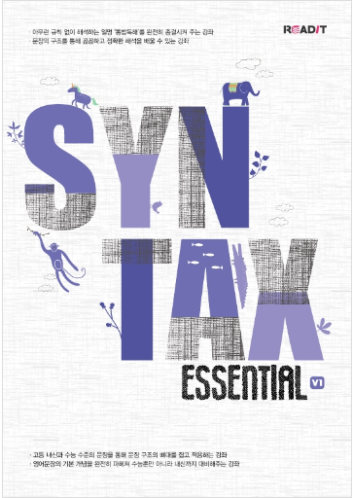

BODY-메인
1 | 탭 영역
2 | 노란색 원형 - 원형이 돌아가는 효과 (애니메이션 효과를 통해 눈에 띄도록)
3 | 위로 스크롤시 왼쪽으로 넘어가는 기능과 아래로 스크롤시 오른쪽으로 넘어가는 기능 버튼으로 이동이 가능한 기능 *애니메이션 참고 레퍼런스 매쓰플랫 - 수학문제은행 (mathflat.com) 에이닷 영어학원 - 1:1 맞춤형 커리큘럼의 고등영어브랜드 (adotenglish.com)
영어 실력 향상 에이닷. 커리큘럼
1
1
1
단어
해석
독해
어떤 문장도 해석할 수 있는 Syntax 커리큘럼
구조에 따라 달라지는 해석,
정확한 해석법을 나의 실력에 맞게 학습할 수 있어요!
2
핵심
문장 해석 적용과 어법 학습
3
3
◀
▶
내신에 출제되는 필수 문장으로
해석과 중요 어법을 동시에
학습하고 싶은 학생을 위한 강의
“해석과 어법 공부
한번에 해결 가능해요!”
40강 │ 10주 완성
Syntax Essential
TIP 수능 대비에 집중하는 학생들을 위한
Essential Light 강의도 있어요!
(25강 │ 6주 완성)

Slide 7

BODY-메인
1 | 탭 영역
2 | 노란색 원형 - 원형이 돌아가는 효과 (애니메이션 효과를 통해 눈에 띄도록)
3 | 위로 스크롤시 왼쪽으로 넘어가는 기능과 버튼으로 이동이 가능한 기능 *애니메이션 참고 레퍼런스 매쓰플랫 - 수학문제은행 (mathflat.com)
영어 실력 향상 에이닷. 커리큘럼
1
1
1
단어
해석
독해
어떤 문장도 해석할 수 있는 Syntax 커리큘럼
구조에 따라 달라지는 해석,
정확한 해석법을 나의 실력에 맞게 학습할 수 있어요!
2
완성
고난도 해석 학습
3
◀
길고 복잡한 문장을 해석 할 수 있는
방법을 학습하는 강의
“더 이상
긴 문장도
두렵지 않아요!”
20강 │ 5주 완성
Syntax Applied

Slide 8

BODY-메인
1 | 탭 영역
2 | 노란색 원형 - 원형이 돌아가는 효과 (애니메이션 효과를 통해 눈에 띄도록)
3 | 아래로 스크롤시 오른쪽으로 넘어가는 기능과 버튼으로 이동이 가능한 기능 *애니메이션 참고 레퍼런스 매쓰플랫 - 수학문제은행 (mathflat.com) 에이닷 영어학원 - 1:1 맞춤형 커리큘럼의 고등영어브랜드 (adotenglish.com)
영어 실력 향상 에이닷. 커리큘럼
1
1
1
단어
해석
독해
어떤 유형의 문제도 풀 수 있는 독해 커리큘럼
주어진 시간 내에 풀어야 하는 독해 문제,
더 정확하고 빠르게 정답을 맞힐 수 있어요!
2
기본
기본 독해 학습
3
▶
독해의 기본 개념과 원리,
글의 주제를 파악하는 방법을
학습하는 강의
“글의 주제를
빠르게 찾을 수 있어요!”
21강 │ 5주 완성
독해끝 입문편

Slide 9

BODY-메인
1 | 탭 영역
2 | 노란색 원형 - 원형이 돌아가는 효과 (애니메이션 효과를 통해 눈에 띄도록)
3 | 위로 스크롤시 왼쪽으로 넘어가는 기능과 아래로 스크롤시 오른쪽으로 넘어가는 기능 버튼으로 이동이 가능한 기능 *애니메이션 참고 레퍼런스 매쓰플랫 - 수학문제은행 (mathflat.com) 에이닷 영어학원 - 1:1 맞춤형 커리큘럼의 고등영어브랜드 (adotenglish.com)
영어 실력 향상 에이닷. 커리큘럼
1
1
1
단어
해석
독해
어떤 유형의 문제도 풀 수 있는 독해 커리큘럼
주어진 시간 내에 풀어야 하는 독해 문제,
더 정확하고 빠르게 정답을 맞힐 수 있어요!
2
심화
심화 독해 학습
3
3
◀
▶
추상적인 내용의 글을 쉽게 독해하는
방법을 학습하는 강의
“내용이 어려운 지문도
쉽게 이해할 수 있어요!”
30강 │ 8주 완성
고등 영어 논리독해 끝

Slide 10
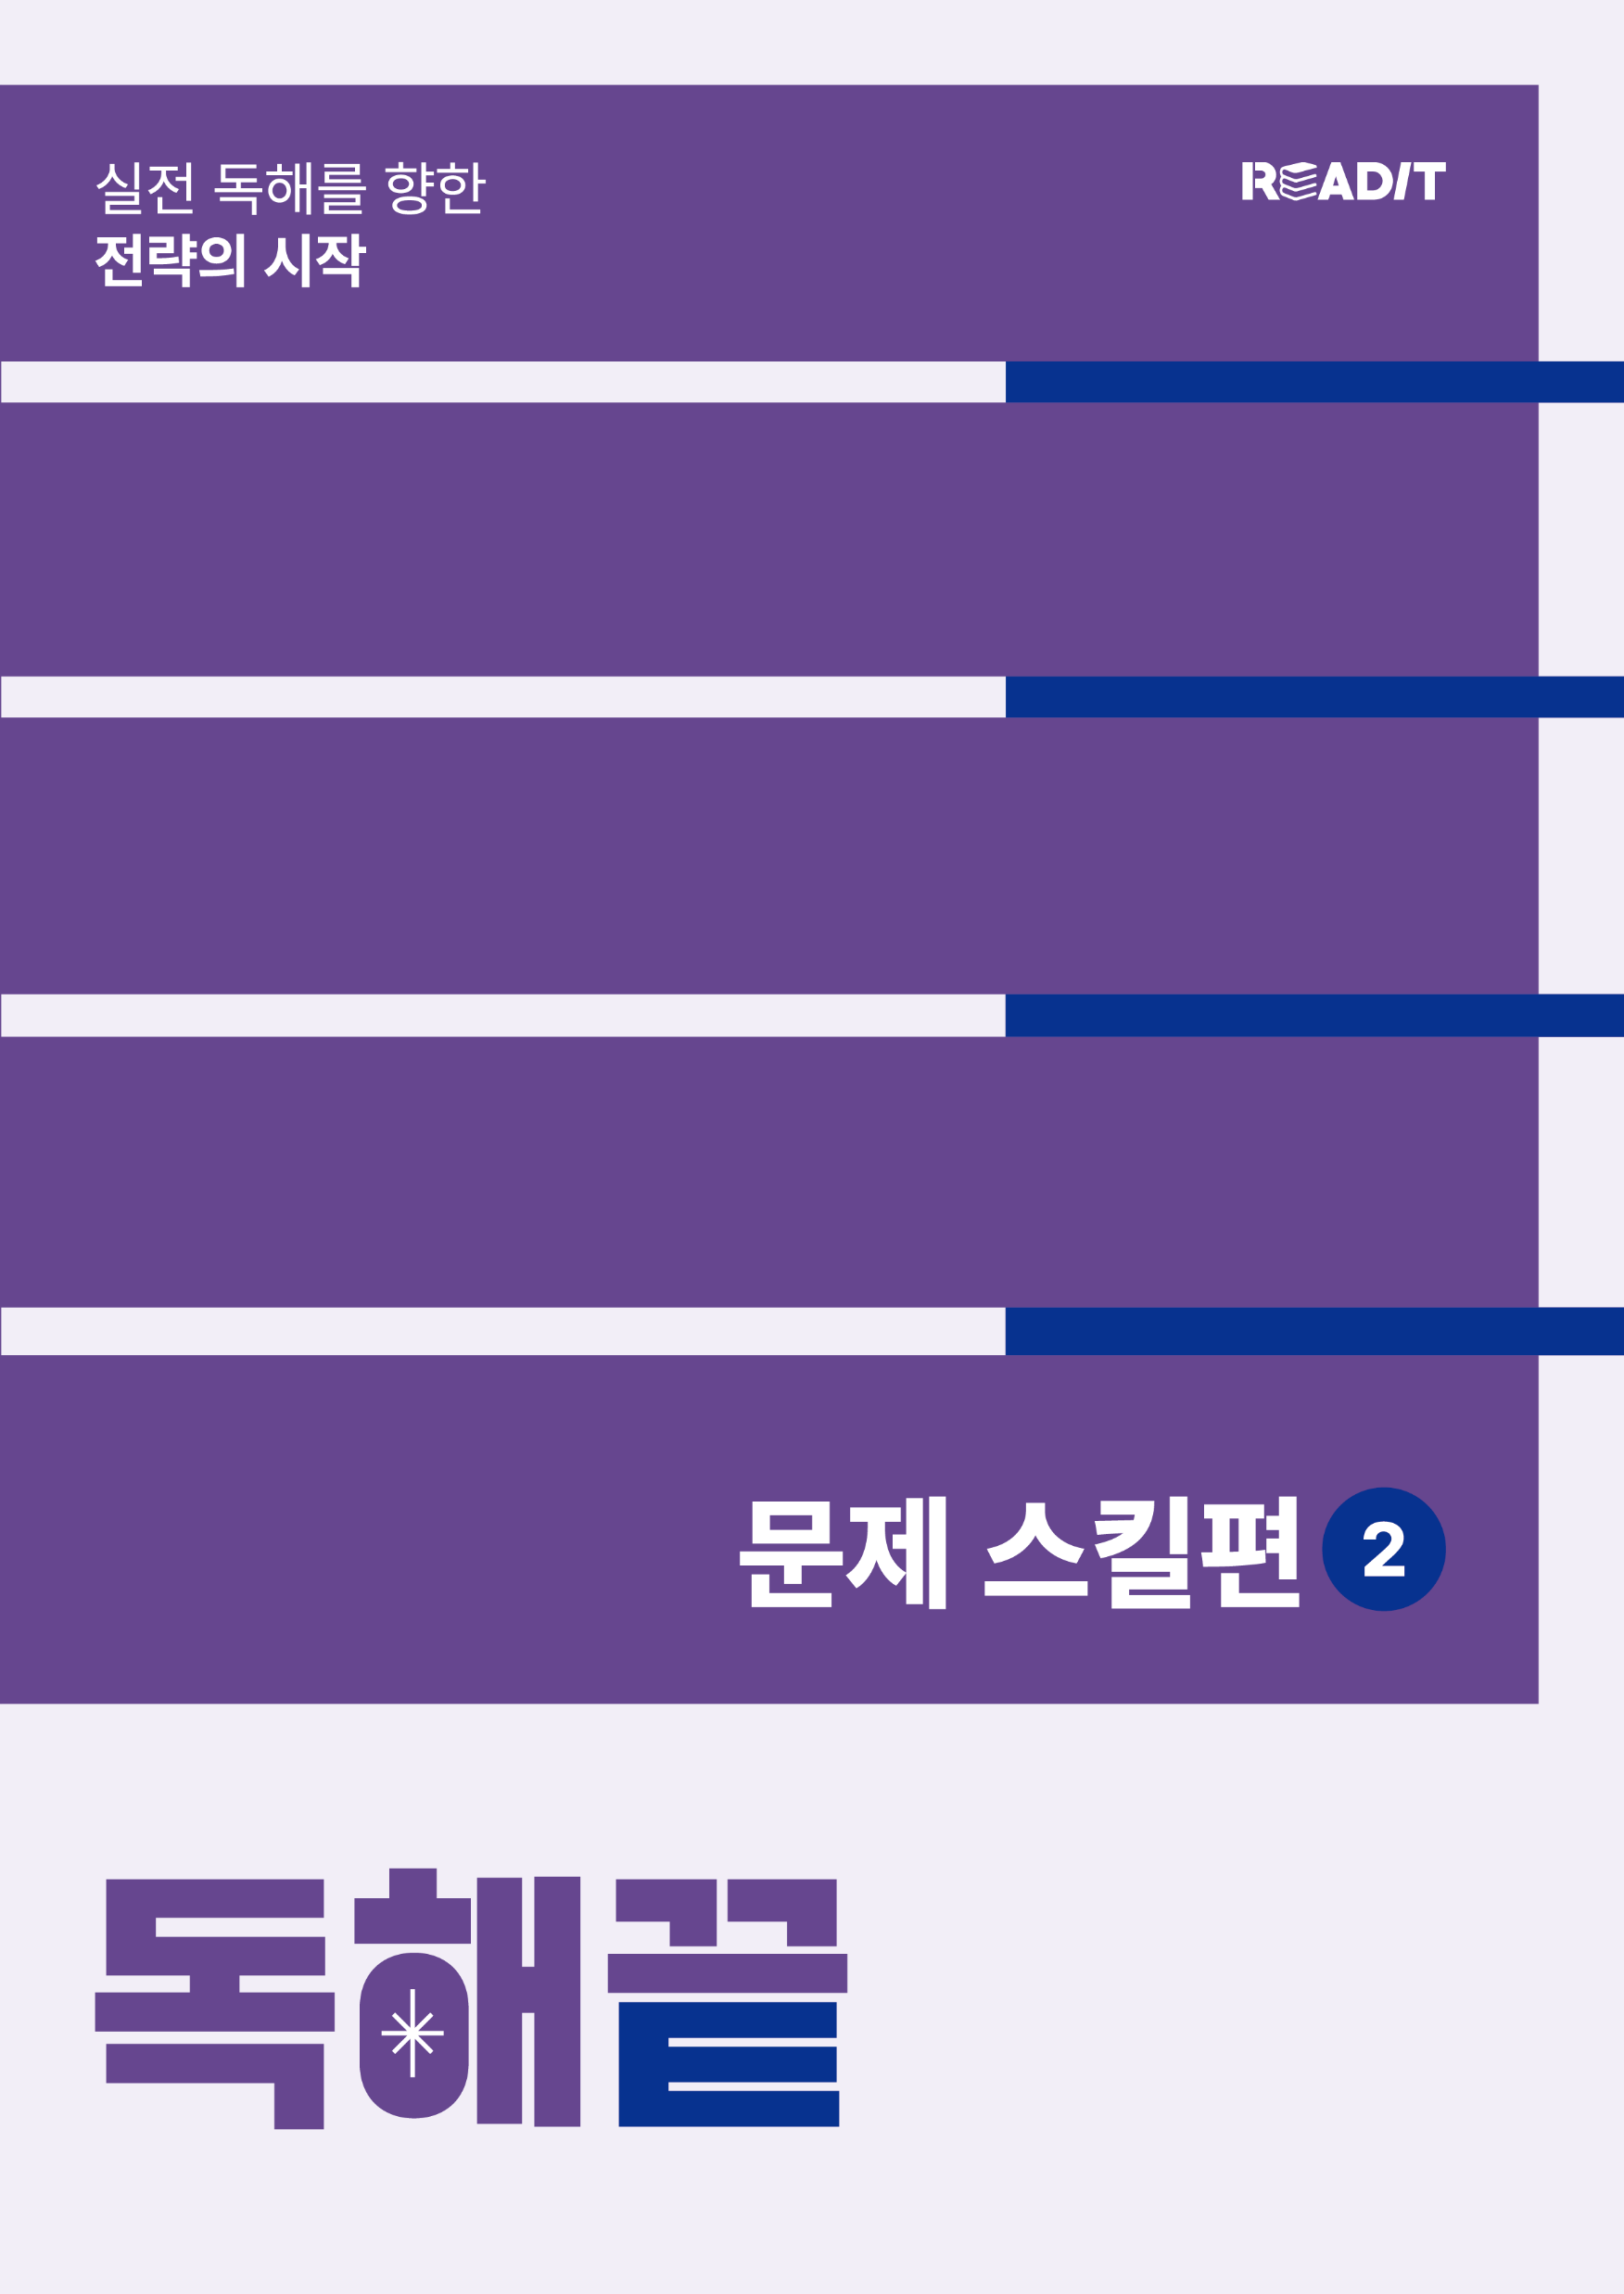
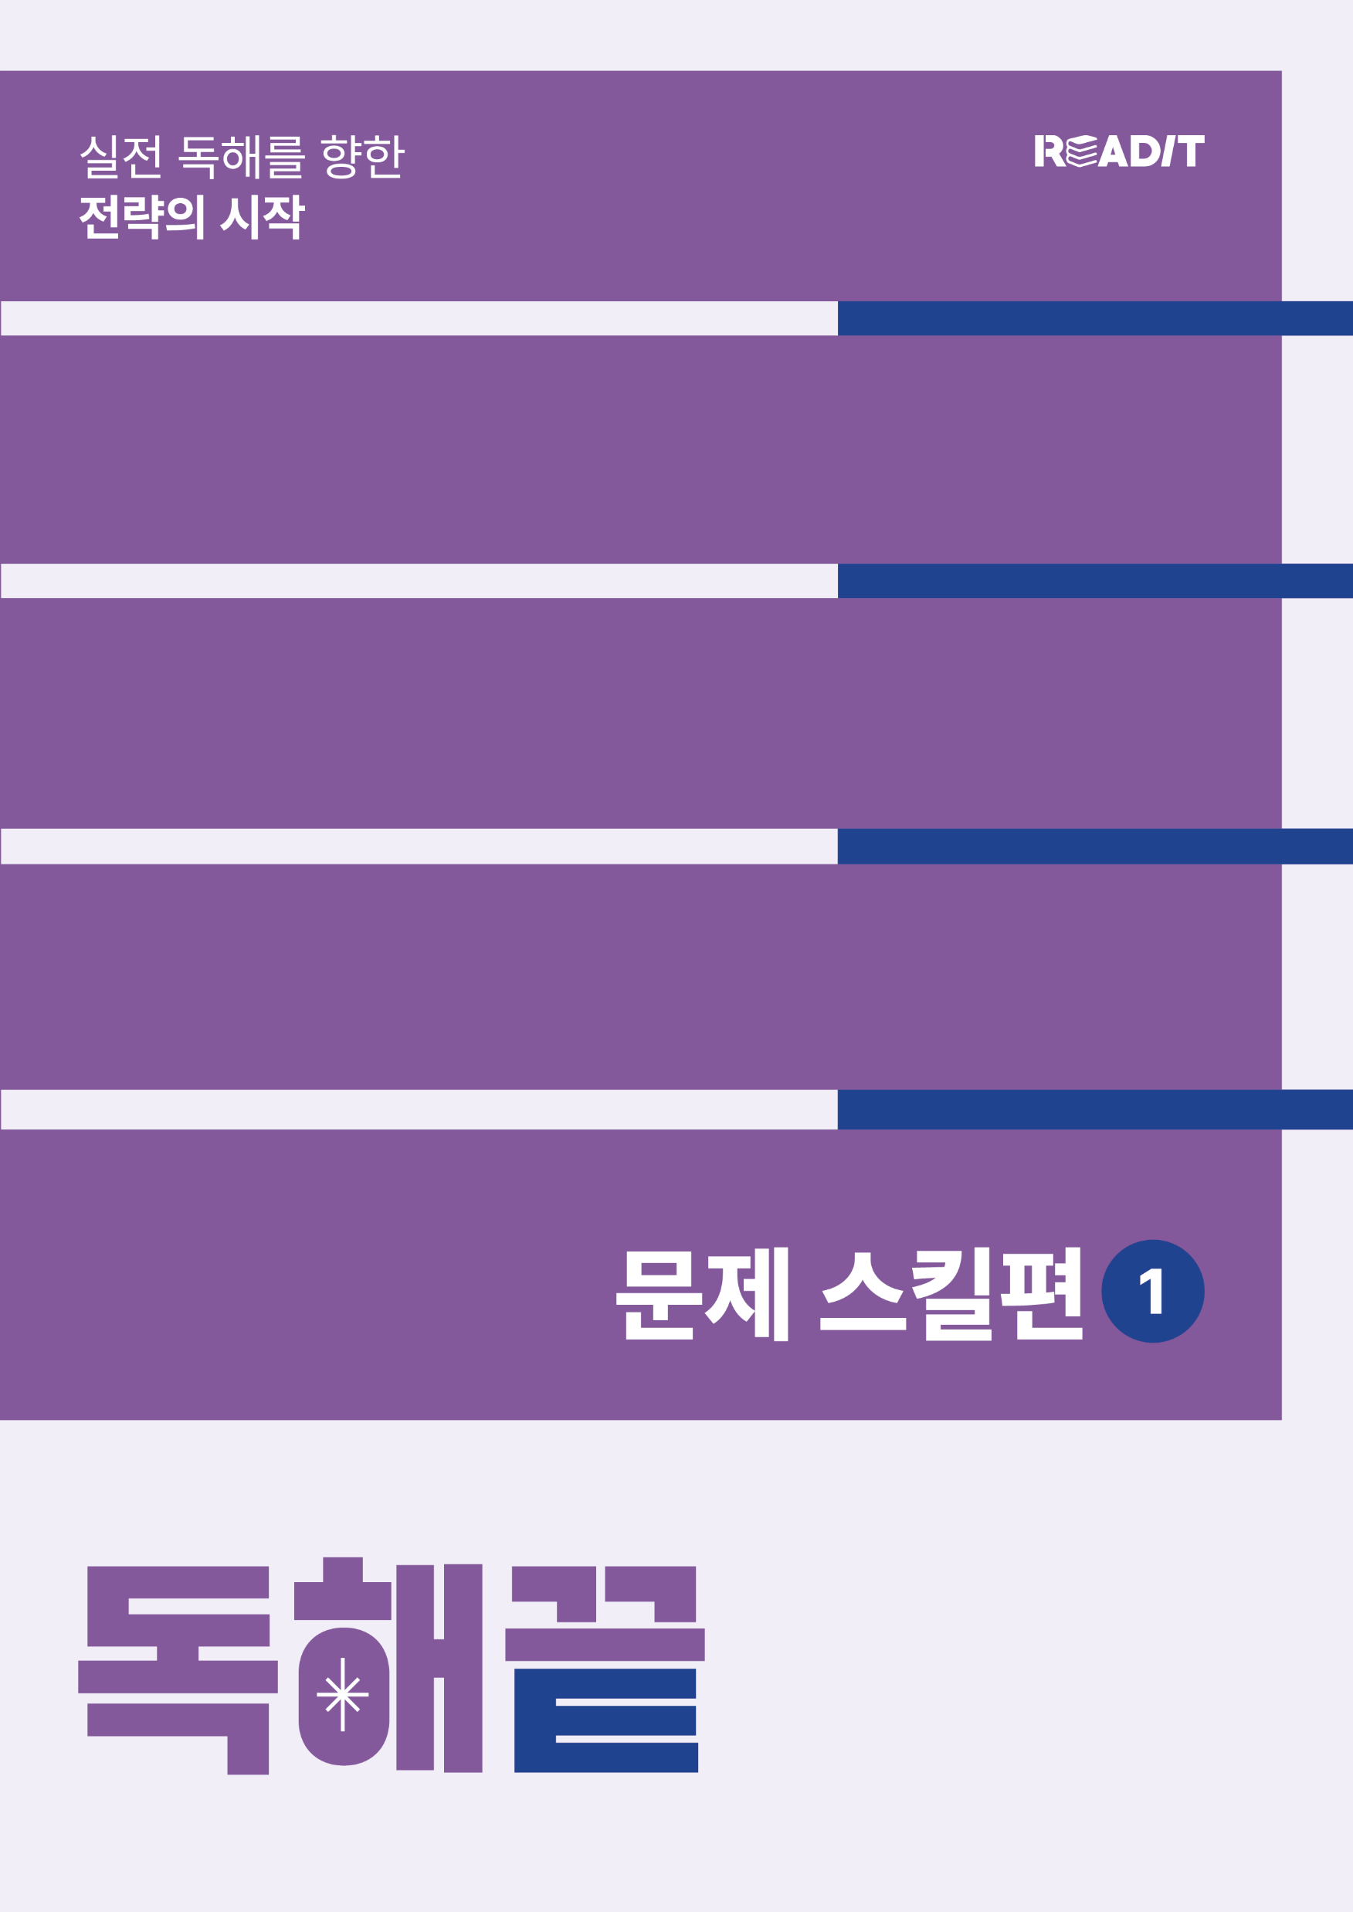
BODY-메인
1 | 탭 영역
2 | 노란색 원형 - 원형이 돌아가는 효과 (애니메이션 효과를 통해 눈에 띄도록)
3 | 위로 스크롤시 왼쪽으로 넘어가는 기능과 아래로 스크롤시 오른쪽으로 넘어가는 기능 버튼으로 이동이 가능한 기능 *애니메이션 참고 레퍼런스 매쓰플랫 - 수학문제은행 (mathflat.com) 에이닷 영어학원 - 1:1 맞춤형 커리큘럼의 고등영어브랜드 (adotenglish.com)
영어 실력 향상 에이닷. 커리큘럼
1
1
1
단어
해석
독해
어떤 유형의 문제도 풀 수 있는 독해 커리큘럼
주어진 시간 내에 풀어야 하는 독해 문제,
더 정확하고 빠르게 정답을 맞힐 수 있어요!
2
문제
해결력
문제풀이 스킬 학습
3
3
◀
▶
빠르고 정확하게 문제를 풀 수 있는
유형별 문제풀이 스킬을 학습하는 강의
“출제자의 의도를
파악해서 정답을
찾을 수 있어요!”
14강 │ 3주 완성
독해끝 문제 스킬편 1
16강 │ 4주 완성
독해끝 문제 스킬편 2

Slide 11

BODY-메인
1 | 탭 영역
2 | 노란색 원형 - 원형이 돌아가는 효과 (애니메이션 효과를 통해 눈에 띄도록)
3 | 위로 스크롤시 왼쪽으로 넘어가는 기능과 버튼으로 이동이 가능한 기능 *애니메이션 참고 레퍼런스 매쓰플랫 - 수학문제은행 (mathflat.com)
영어 실력 향상 에이닷. 커리큘럼
1
1
1
단어
해석
독해
어떤 유형의 문제도 풀 수 있는 독해 커리큘럼
주어진 시간 내에 풀어야 하는 독해 문제,
더 정확하고 빠르게 정답을 맞힐 수 있어요!
2
실전
문제풀이 스킬 적용
3
◀
평가원 출제 경향이 반영된 EBS 문제에
문제풀이 스킬을 적용하는 강의
“평가원 관점에서
문제를 풀 수 있어요!”
40강 │ 10주 완성
에이닷 파이널

Slide 12
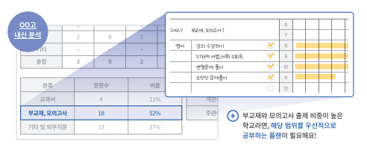
BODY-메인
1 | 텍스트 영역 - 스크롤 시 하단에서 위로 나타나는 효과 *애니메이션 참고 레퍼런스 : 토스증권 (tossinvest.com)
2 | 탭 영역
1
내신 대비 에이닷. 커리큘럼
2
2
2
2
2
내신 관리
내신 강의
내신 자료
내신 문법
내신 기출
개인 맞춤 플랜을 통한 체계적인 내신 관리
개인의 학습 수준과 학교 출제 경향에 따라 달라지는 내신,
개인 맞춤 내신 전략과 플랜을 통해 체계적으로 공부해요!

Slide 13
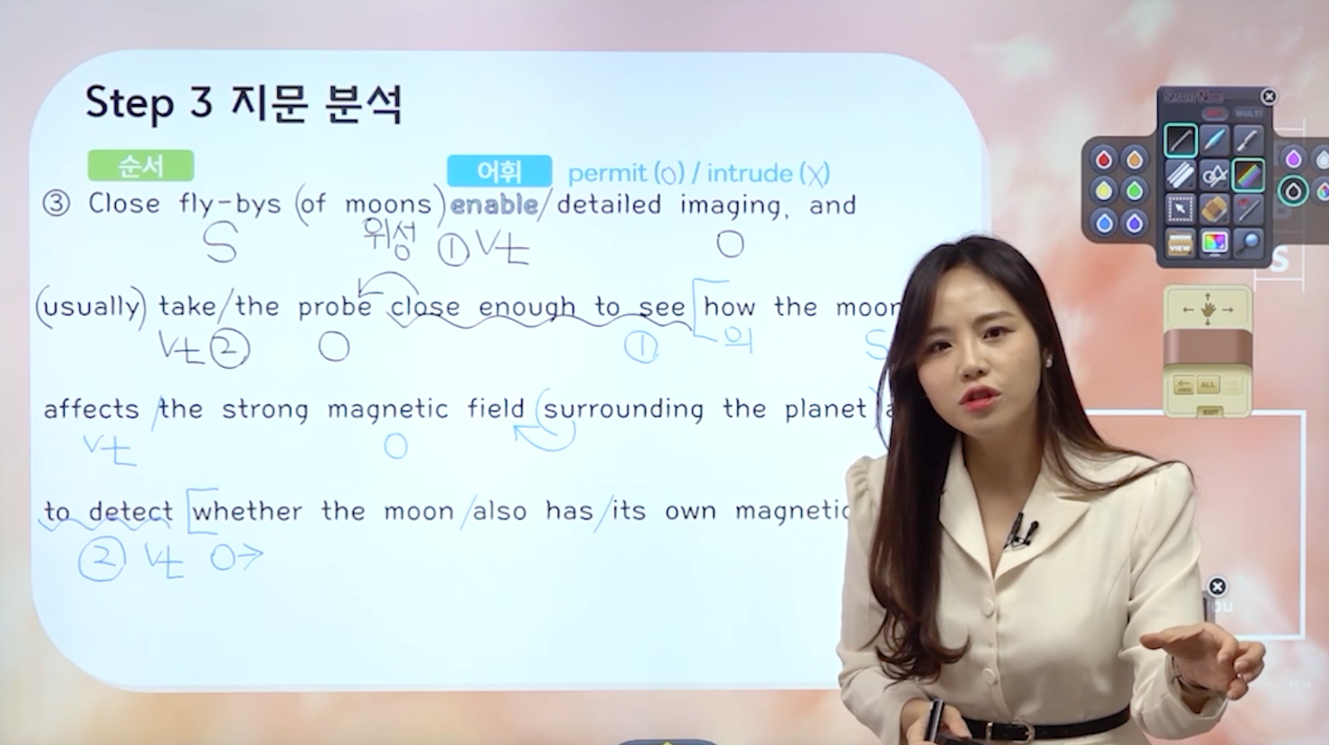
BODY-메인
1 | 탭 영역
내신 대비 에이닷. 커리큘럼
1
1
1
1
1
내신 관리
내신 강의
내신 자료
내신 문법
내신 기출
출제 포인트만 콕 짚어 알려주는 내신 강의
기출 분석과 함께 중요 문장 위주의 학습이 필요한 내신,
내용 이해부터 해석, 어법까지 내신 강의에서 모두 배울 수 있어요!
Notes:
2안) 기출 분석을 통한 중요 문장 위주의 학습이 필요한 내신

Slide 14
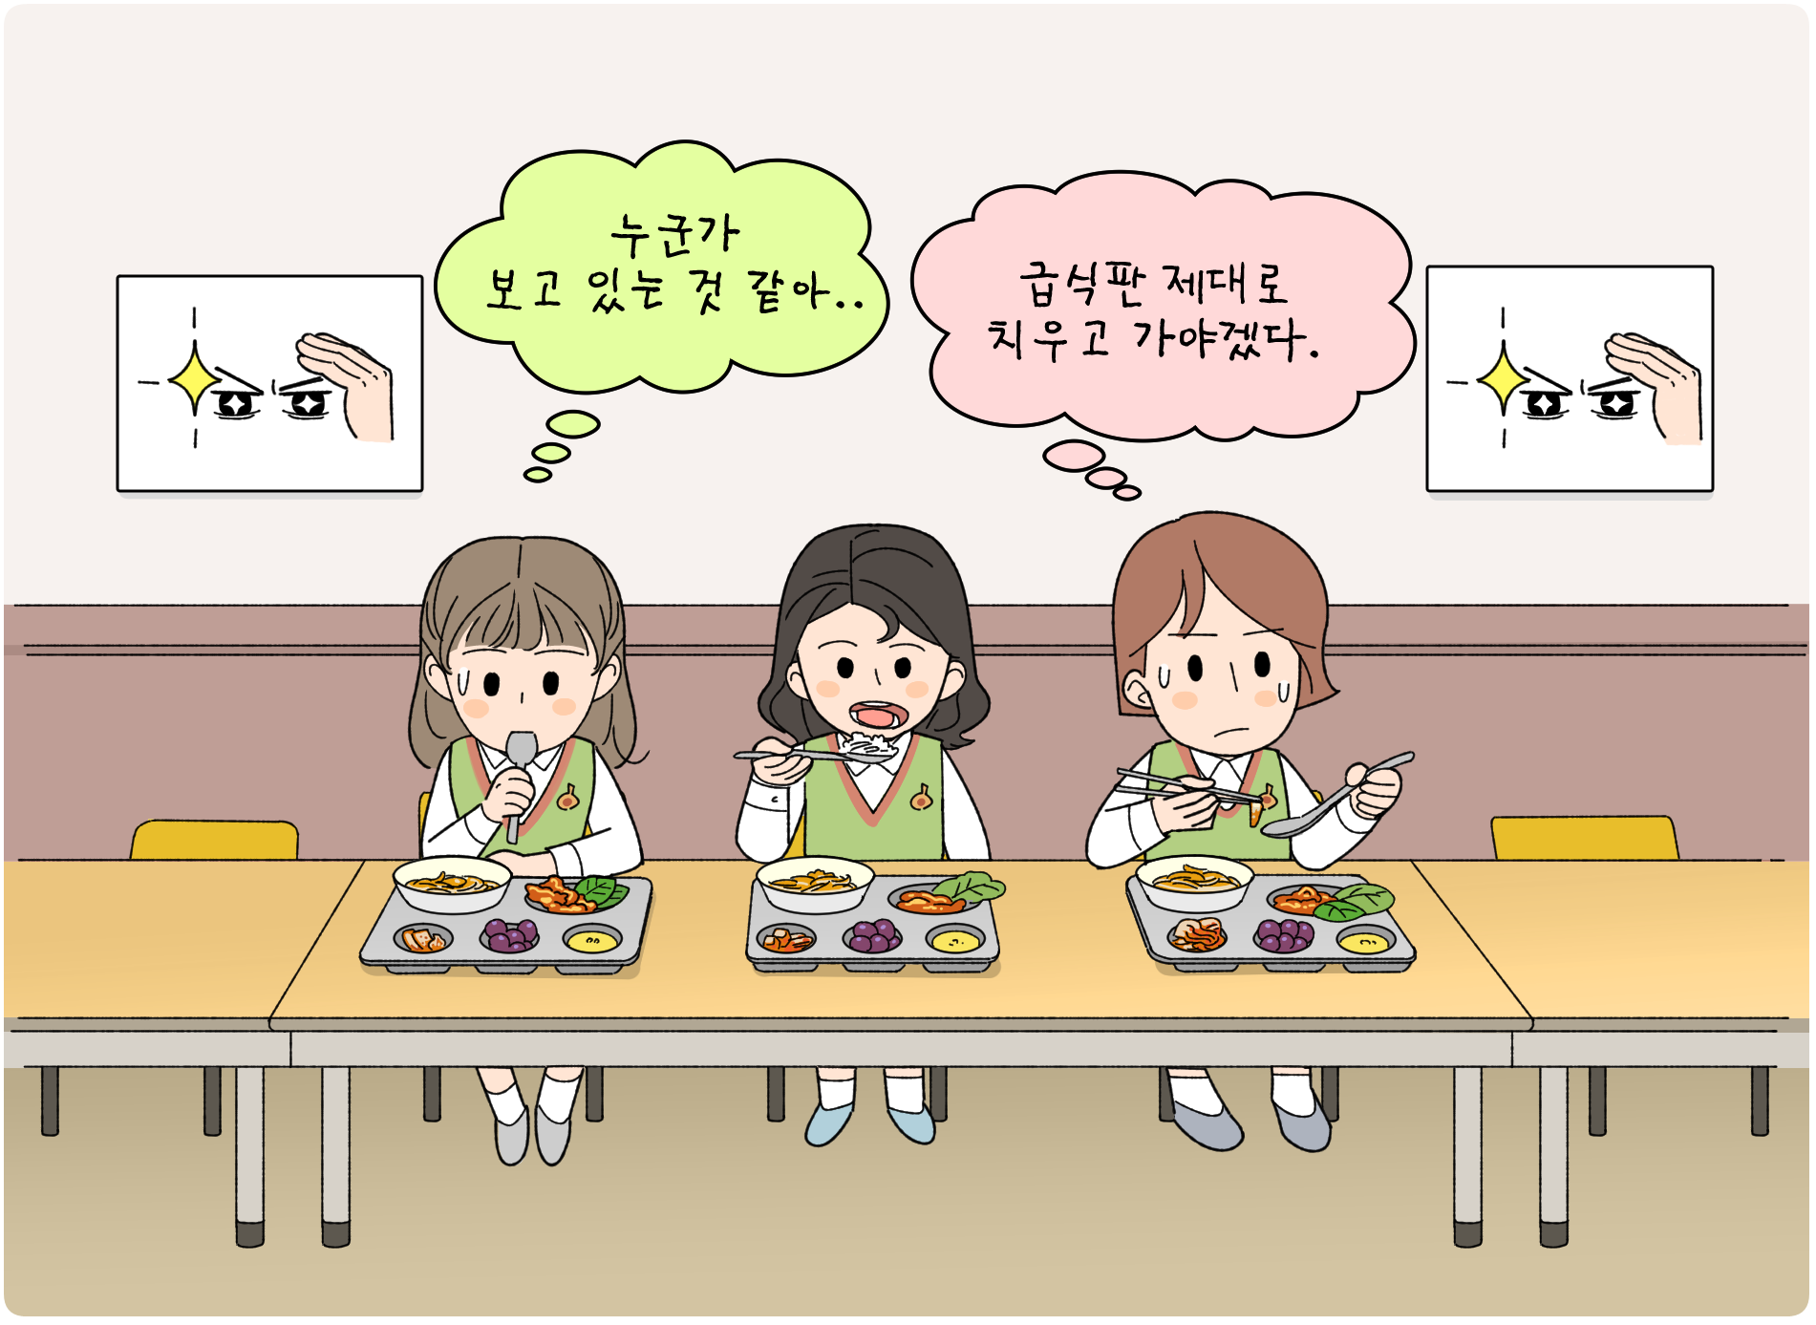
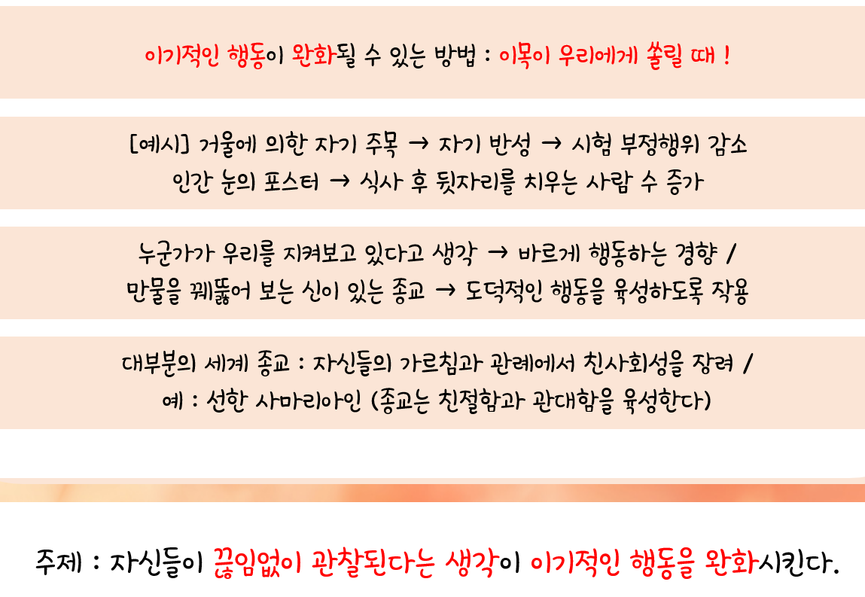
BODY-메인
1 | 탭 영역
2 | 아래로 스크롤시 오른쪽으로 넘어가는 기능과 버튼으로 이동이 가능한 기능 *애니메이션 참고 레퍼런스 매쓰플랫 - 수학문제은행 (mathflat.com) 에이닷 영어학원 - 1:1 맞춤형 커리큘럼의 고등영어브랜드 (adotenglish.com)
3 | 마우스 커서를 가져다 대면 해당 이미지가 확대 되는 기능 (내신 자료가 에이닷의 강점이기 때문에 전체 이미지를 노출할 필요가 있음)
내신 대비 에이닷. 커리큘럼
1
1
1
1
1
내신 관리
내신 강의
내신 자료
내신 문법
내신 기출
단계적 학습으로 다양한 유형을 대비하는 내신 자료
다양한 유형이 출제되는 내신,
스텝별 내신 자료와 적중 문제를 통해 꼼꼼히 대비할 수 있어요!
STEP1. 소재와 내용을
그림으로 쉽게 이해
STEP2. 4단정리를 통한
내용 이해 및 주제 정리
3
3
2
▶
*일부 자료는 STEP 구성이 다를 수 있습니다.

Slide 15
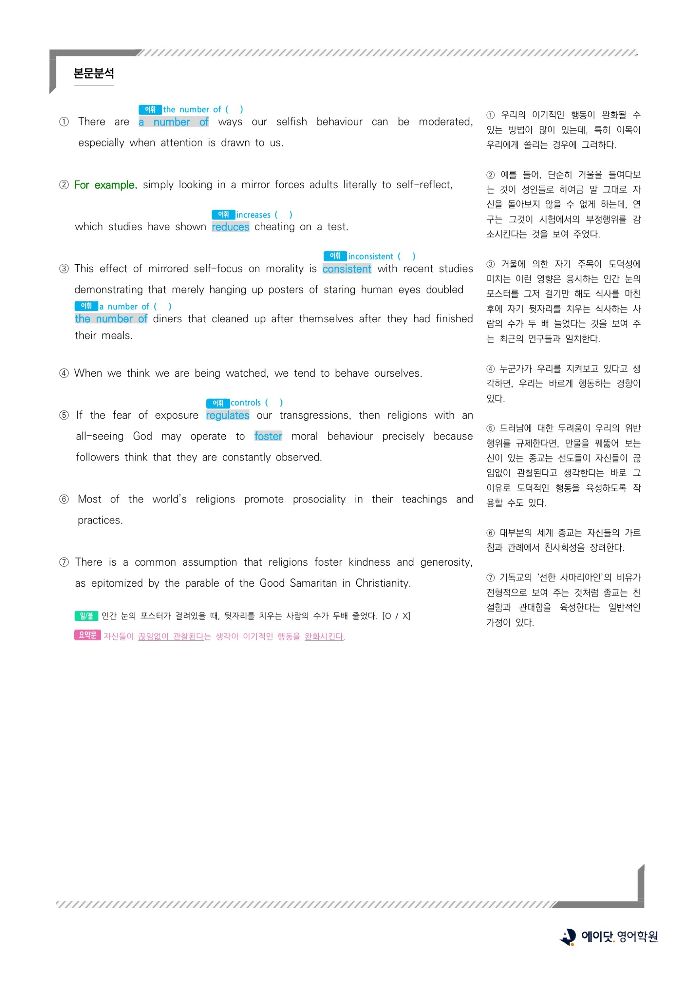
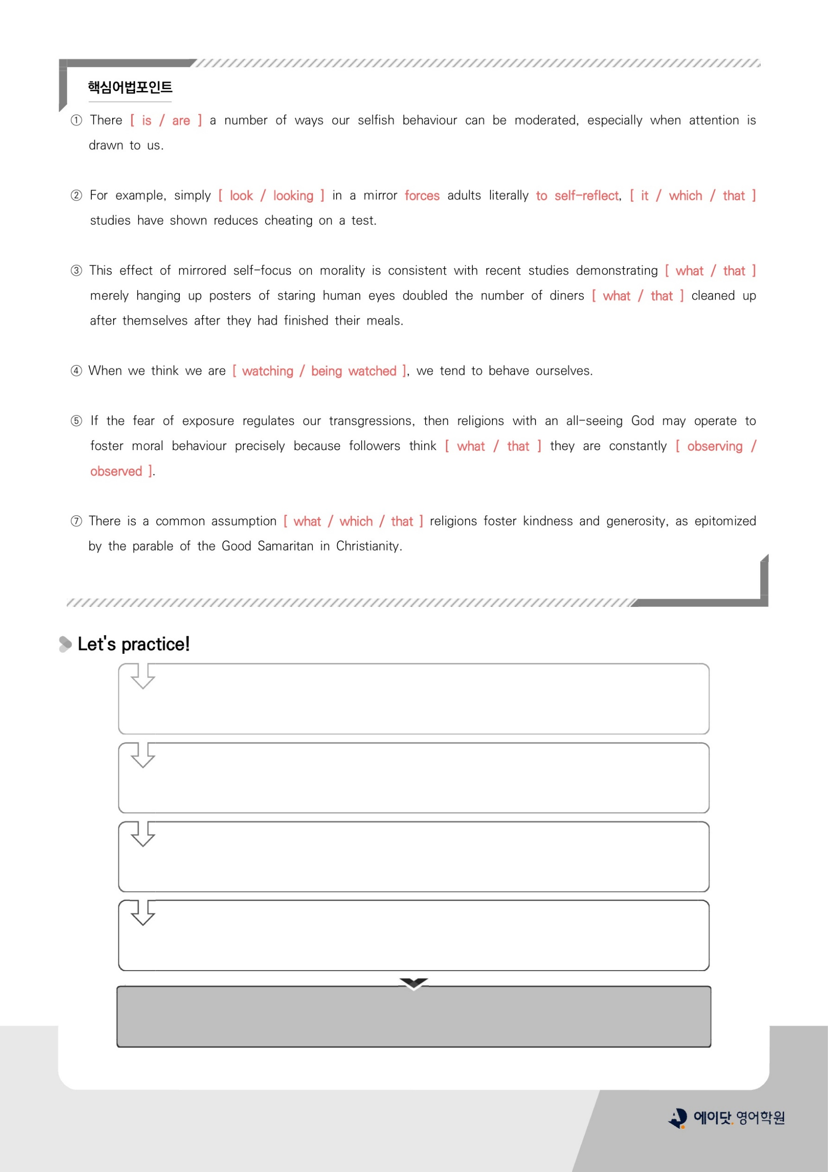
BODY-메인
1 | 탭 영역
2 | 위로 스크롤시 왼쪽으로 넘어가는 기능과 아래로 스크롤시 오른쪽으로 넘어가는 기능 버튼으로 이동이 가능한 기능 *애니메이션 참고 레퍼런스 매쓰플랫 - 수학문제은행 (mathflat.com) 에이닷 영어학원 - 1:1 맞춤형 커리큘럼의 고등영어브랜드 (adotenglish.com)
3 | 마우스 커서를 가져다 대면 해당 이미지가 확대 되는 기능 (내신 자료가 에이닷의 강점이기 때문에 전체 이미지를 노출할 필요가 있음)
내신 대비 에이닷. 커리큘럼
1
1
1
1
1
내신 관리
내신 강의
내신 자료
내신 문법
내신 기출
단계적 학습으로 다양한 유형을 대비하는 내신 자료
다양한 유형이 출제되는 내신 시험,
스텝별 내신 자료와 적중 문제를 통해 꼼꼼히 대비할 수 있어요!
STEP3. 본문분석을 통한
해석 및 출제 포인트 학습
STEP4. 시험에 출제되는
핵심 어법 포인트만 집중 학습
2
3
3
2
◀
▶
*일부 자료는 STEP 구성이 다를 수 있습니다.

Slide 16
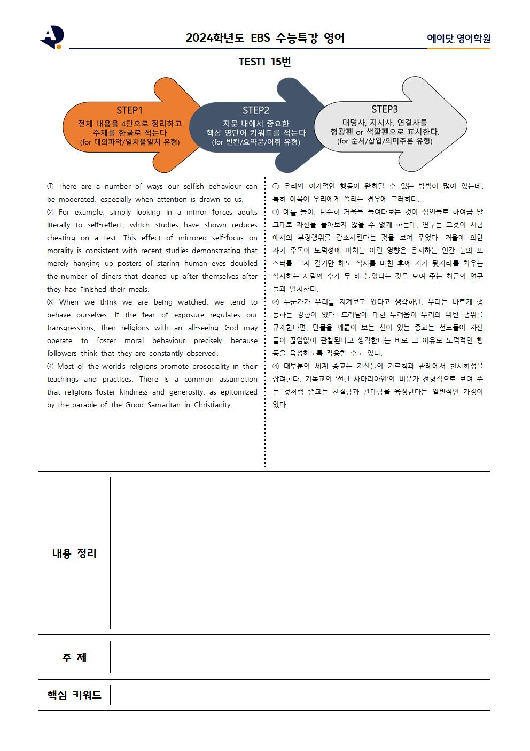
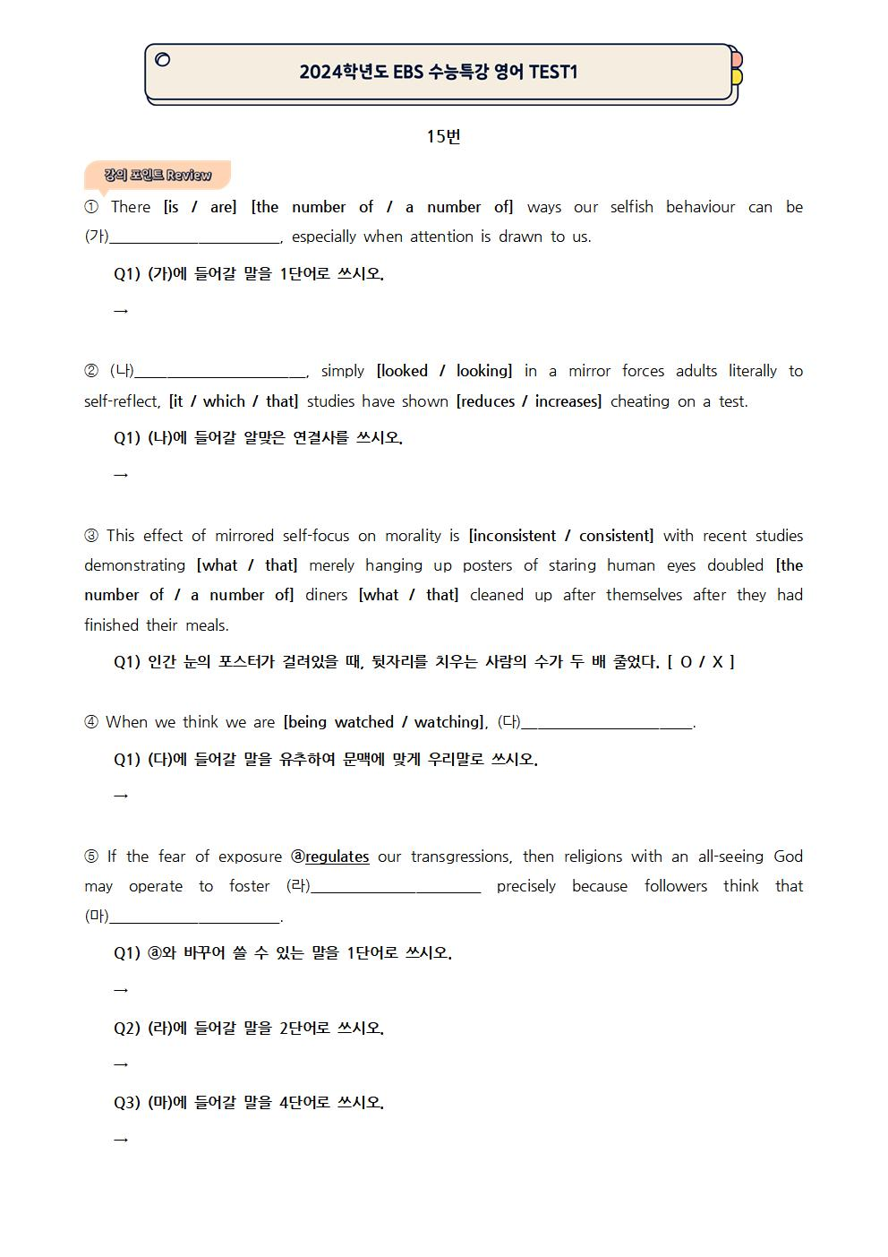
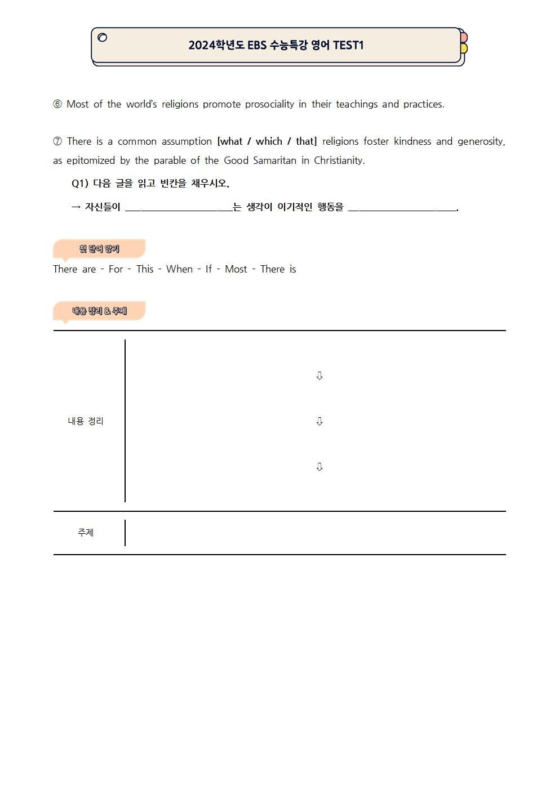
BODY-메인
1 | 탭 영역
2 | 위로 스크롤시 왼쪽으로 넘어가는 기능과 아래로 스크롤시 오른쪽으로 넘어가는 기능 버튼으로 이동이 가능한 기능 *애니메이션 참고 레퍼런스 매쓰플랫 - 수학문제은행 (mathflat.com) 에이닷 영어학원 - 1:1 맞춤형 커리큘럼의 고등영어브랜드 (adotenglish.com)
3 | 마우스 커서를 가져다 대면 해당 이미지가 확대 되는 기능 (내신 자료가 에이닷의 강점이기 때문에 전체 이미지를 노출할 필요가 있음)
내신 대비 에이닷. 커리큘럼
1
1
1
1
1
내신 관리
내신 강의
내신 자료
내신 문법
내신 기출
단계적 학습으로 다양한 유형을 대비하는 내신 자료
다양한 유형이 출제되는 내신 시험,
스텝별 내신 자료와 적중 문제를 통해 꼼꼼히 대비할 수 있어요!
STEP5. 내용 이해 점검 및
순서 유형 대비
STEP6. 강의에서 학습한 내용을
복습 및 최종 점검
3
3
2
2
◀
▶
*일부 자료는 STEP 구성이 다를 수 있습니다.

Slide 17
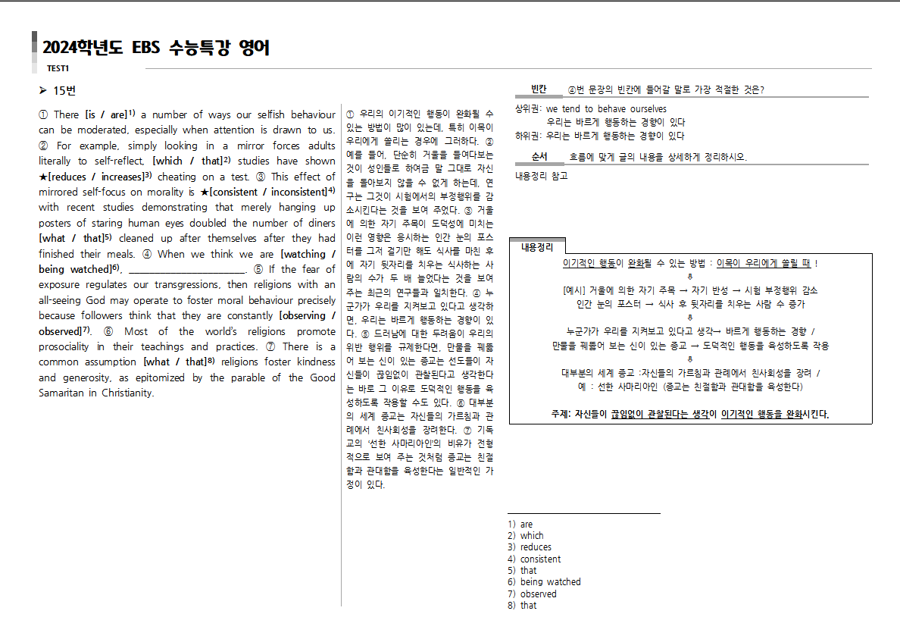
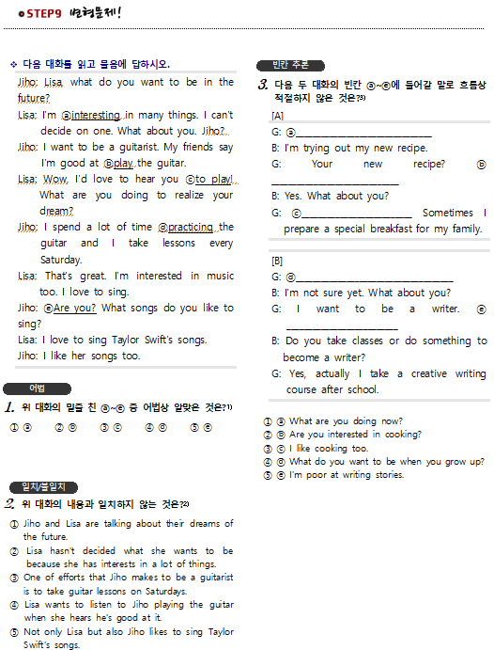
BODY-메인
1 | 탭 영역
2 | 위로 스크롤시 왼쪽으로 넘어가는 기능과 버튼으로 이동이 가능한 기능 *애니메이션 참고 레퍼런스 매쓰플랫 - 수학문제은행 (mathflat.com)
3 | 마우스 커서를 가져다 대면 해당 이미지가 확대 되는 기능 (내신 자료가 에이닷의 강점이기 때문에 전체 이미지를 노출할 필요가 있음)
내신 대비 에이닷. 커리큘럼
1
1
1
1
1
내신 관리
내신 강의
내신 자료
내신 문법
내신 기출
단계적 학습으로 다양한 유형을 대비하는 내신 자료
다양한 유형이 출제되는 내신 시험,
스텝별 내신 자료와 적중 문제를 통해 꼼꼼히 대비할 수 있어요!
STEP7. 수준별 학습 포인트 점검
STEP8. 실제 문제를 풀어보며
학습한 개념을 적용
3
3
2
◀
*일부 자료는 STEP 구성이 다를 수 있습니다.

Slide 18

BODY-메인
1 | 탭 영역
내신 대비 에이닷. 커리큘럼
1
1
1
1
1
내신 관리
내신 강의
내신 자료
내신 문법
내신 기출
내신 문법 기출 포인트를 학습할 수 있는 고문끝
암기밖에 방법이 없어 어렵고 막막했던 어법 문제,
실제 내신에 출제되는 어법 포인트만 모아 효율적으로 공부할 수 있어요!
실제 내신에 출제되는 핵심 어법 포인트 14가지를 학습하고 적용하는 강의
“출제 포인트가 눈에 들어와 정답을 쉽게 고를 수 있어요!”
30강 │ 8주 완성
고등 영어 문법 끝

Slide 19
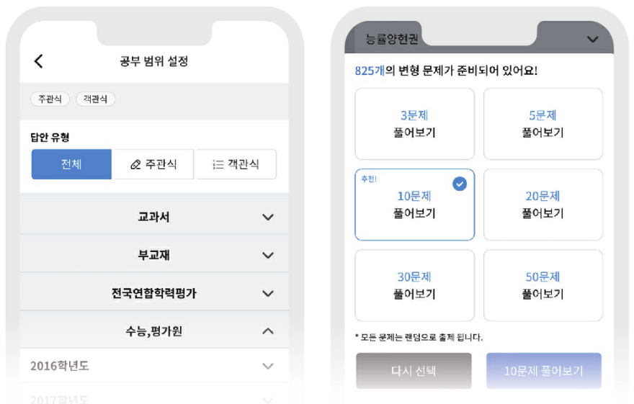
BODY-메인
1 | 탭 영역
내신 대비 에이닷. 커리큘럼
1
1
1
1
1
내신 관리
내신 강의
내신 자료
내신 문법
내신 기출
전국 내신 기출을 담은 AI 문제은행 서비스 모앗닷
기출을 통해 출제 경향을 파악해야 하는 내신,
언제 어디서나 편리하게 내신 기출 문제를 학습할 수 있어요!

Slide 20

BODY-메인
1 | 텍스트 영역 - -스크롤 시 하단에서 위로 나타나는 효과 *애니메이션 참고 레퍼런스 : 토스증권 (tossinvest.com)
2 | 탭 영역
1
수능 집중 에이닷. 커리큘럼
2
2
듣기
현장 모의고사
전략적인 학습으로 듣기 실력을 완성시키는 고듣끝
독해 문제 만큼이나 중요한 듣기 문제,
듣기 공부 하루 10분으로 듣기 만점 37점 확보할 수 있어요!
고듣끝 유형편으로
유형별 문제풀이 스킬 학습!
고듣끝 실전편으로
실전 문제 적용 연습!
→ 듣기 실력 레벨 UP!

Slide 21
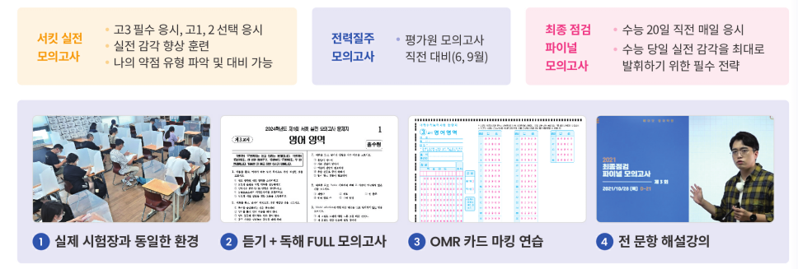

BODY-메인
1 | 텍스트 영역 - -스크롤 시 하단에서 위로 나타나는 효과 *애니메이션 참고 레퍼런스 : 토스증권 (tossinvest.com)
2 | 탭 영역
1
수능 집중 에이닷. 커리큘럼
2
2
듣기
현장 모의고사
수능 당일 최고의 성적을 위한 에이닷. 현장 모의고사
극도의 긴장감 속에서 실력을 발휘해야 하는 수능,
실전 연습을 통해 수능 당일 안정적인 점수를 만들 수 있어요!
전력질주 모의고사
1월 | 2월 | 3월 | 4월 | 5월 | 6월 | 7월 | 8월 | 9월
10월 중순 | 대수능
서킷 실전 모의고사
격주 응시
서킷 실전 모의고사
매주 응시
최종 점검 파이널 모의고사
20회 매일 응시

